Slide 1

Grafisk Design
Virkemidler

Slide 2

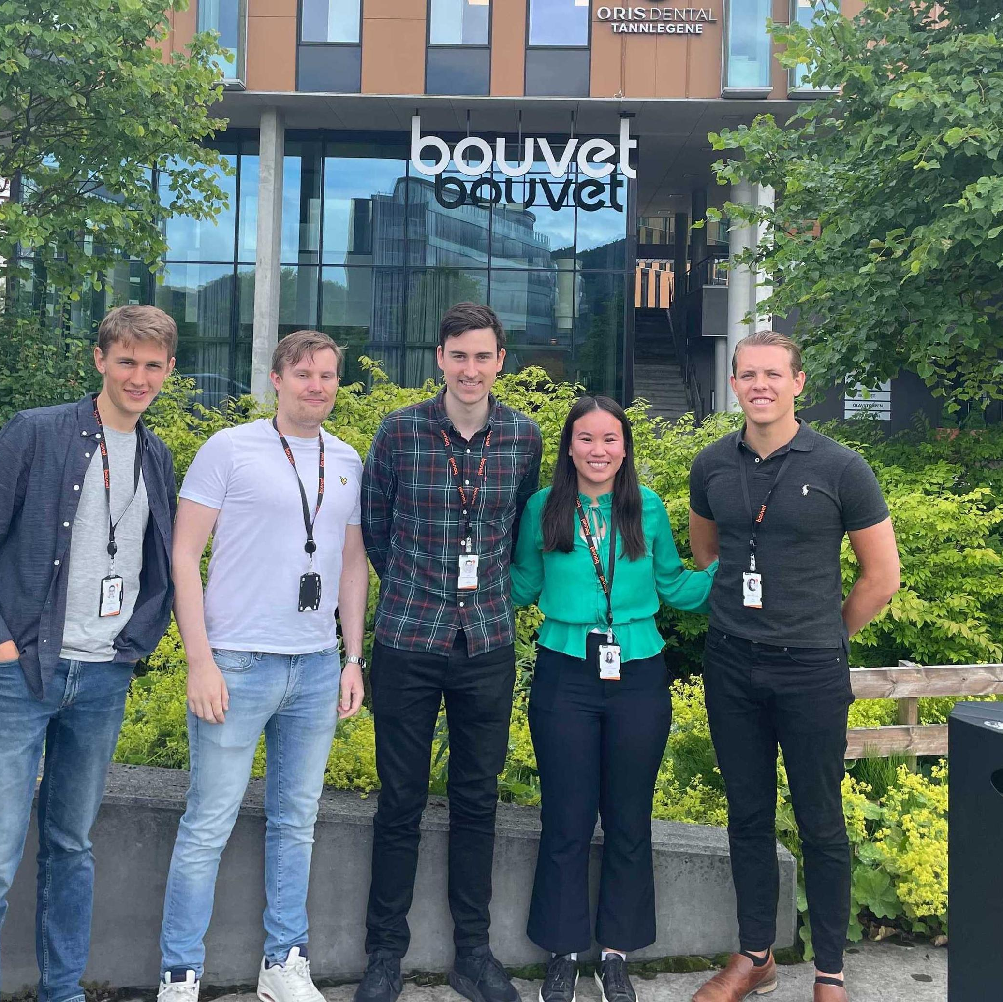
Mål for uka
Ukens opplegg er laget med en grafisk designer som
jobber i bransjen
Hvor jobber grafisk designere?
  Design-hus: Bouvet, Olavstoppen, Bakken & Bæck
  Mediehus: VG, NRK, aviser og magasiner
  Selvstendig næringsdrivende
Hjelper bedrifter med branding og visuell identitet
  Visuell profil
  Logo
  Grafiske elementer
  Fonter

Slide 3

Hva forventes av en lærling?
1. Eksperimentell
2. Skapende
3. Nysgjerrige og søkende
4. Må kunne gjengi design profesjonelt – spesifikk software har ingenting å si
  Figma / XD / Sketch,
  Adobe programmer, Gimp
  Canvas, Miro, Blender, Notion

Slide 4
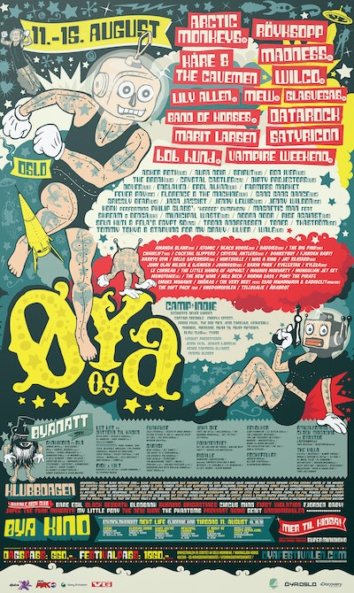
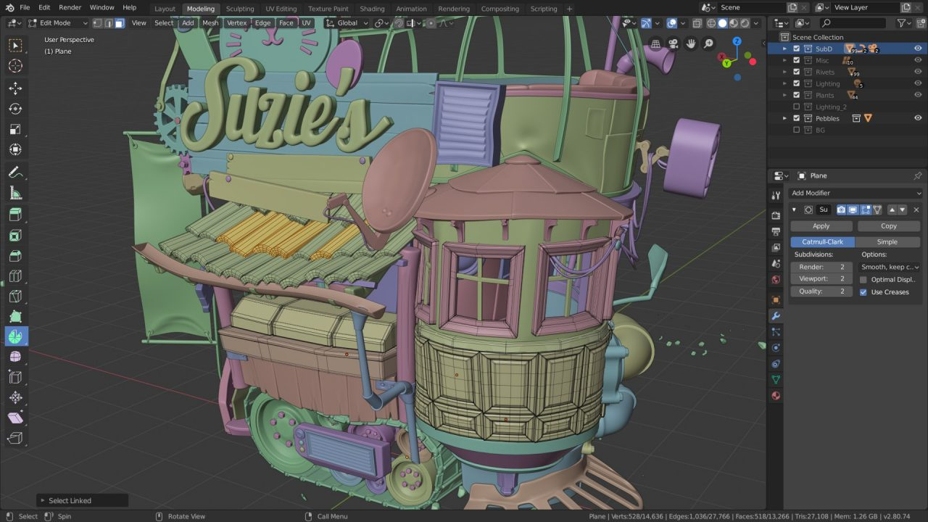

Det vi lærer kan brukes i alle felt

Slide 5
Analyse: Trykkartikler
Dere jobber med læringspartneren
Alle oppretter en PowerPoint, og skal presentere funnene senere
Analyser materiellet og skriv ned alt dere finner
  Hvilke typer virkemidler finner dere? Font, farge, størrelse, linjer o.l.
  Har materialet en visuell profil? Like typer virkemidler og mønstre som dukker opp flere ganger?
  Hva får magasinet/avisen til å skille seg ut?
Notes:
Ta med en masse magasiner, aviser og liknende fysisk materiale som elevene jobber med.

Slide 6
Hva fant vi?
Vi går igjennom de ulike virkemidlene vi har funnet i plenum, og fyller ut «Typer virkemidler» listen i OneNote sammen

Slide 7
Komposisjon
Avstand
Størrelse
Rotasjon
Overlapp
Ramme
Navigasjon
Bakgrunn
Grafiske elementer
Kontrast

Slide 8
Ny analyse - komposisjon
Se om det var andre ting fra denne listen som også ble brukt
Avstand
Størrelse
Rotasjon
Overlapp
Ramme
Navigasjon
Bakgrunn
Grafiske elementer
Kontrast

Slide 9
Fargelære
Fargeprofil
Kontrast
Metning
Tekstur

Slide 10
Ny analyse - Farge
Se om det var andre ting fra denne listen som også ble brukt
Fargeprofil
Kontrast
Metning
Tekstur

Slide 11
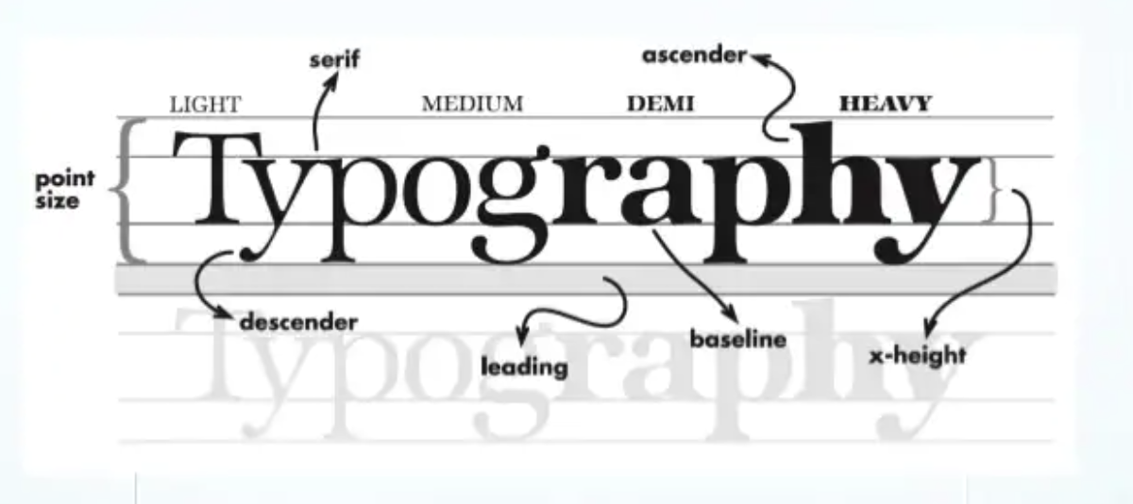
Typografi
Størrelse
Tekstur
Stil-form
  Underlinje
  Bold
  Kursiv
  Uppercase / Lowercase

Slide 12
Ny analyse - Typografi
Se om det var andre ting fra denne listen som også ble brukt
Fargeprofil
Kontrast
Metning

Slide 13
Lag ferdig presentasjonen
Presentasjonen skal svare på:
  Hvilke typer virkemidler finner dere?
  Har materialet en visuell profil?
  Hva får magasinet til å skille seg ut?
  Fungerer designet etter hensikt?
Ta bilder av magasinet og bruk dem for å vise eksempler

Slide 14

Presentasjon

Slide 15
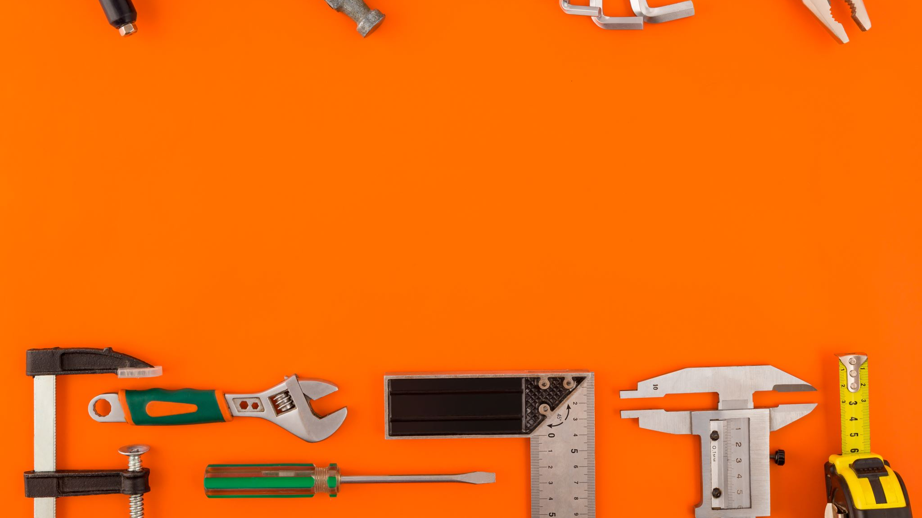
Rekontruksjon
Alle får A2 ark, sakser og limstifter
Lag en plakat som viser frem og demonstrer ett virkemiddel dere selv bestemmer
Klipp ut fra magasinene og lim inn
Vær kreativ!

